Slide 1

Bài giảng: QUY TẮC ĐẾM

Slide 2
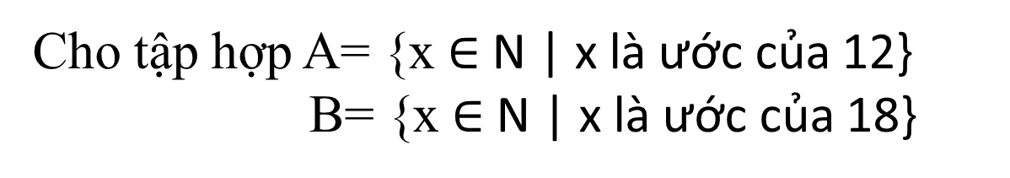
Hãy liệt kê các phần tử của tập hợp A, B?
Liệt kê các phần tử của tập hợp A∪B, A∩B ?
Tìm mối liên hệ giữa số phần tử của tập A∪B và hai tËp A, B?

Slide 3

§1 QUY TẮC ĐẾM
Ví dụ 1: Trong một hộp chứa 6 quả cầu trắng được đánh số từ 1 đến 6 và 3 quả cầu đen được đánh số 7, 8, 9. Có bao nhiêu cách chọn một trong các quả cầu ấy?
1
2
3
4
5
6
Giải
7
8
9
Công việc chọn một quả cầu trong các quả cầu trên được hoàn thành bởi một trong hai hành động:
+) Hành động 1- chọn 1 quả trắng:
6 cách chọn
+) Hành động 2- chọn 1 quả đen:
3 cách chọn
Số cách chọn một trong các quả cầu là:
6 + 3 = 9 (cách)

Slide 4
I. QUY TẮC CỘNG:
VD2: Trong ví dụ 1, kí hiệu A là tập hợp các quả cầu trắng, B là tập hợp các quả cầu đen. Nêu mối quan hệ giữa số cách chọn một quả cầu và số phần tử của 2 tập A, B.
QUY TẮC:
+ Một công việc đựơc hoàn thành bởi một trong hai hành động A hoặc B.
+ Nếu hành động A có m cách thực hiện, hành động B có n cách thực hiện mà không trùng với bất kì cách nào của hành động A.
Thì số cách thực hiện công việc là: m + n
1
2
3
4
5
6
7
8
9
Giải
CHÚ Ý
+ Quy tắc cộng là quy tắc đếm số phần tử của hai tập hợp không giao nhau
+ Quy tắc cộng có thể mở rộng cho nhiều hành động.
n(A) = 6
A = {1, 2, 3, 4, 5, 6}
B = {7, 8, 9}
n(B) = 3
A∪B =
{1, 2, 3, 4, 5, 6, 7, 8, 9}
n(A ∪B) = 9
Ta thấy: A∩B =∅
và n(A ∪B) = n(A) + n(B)
Vậy số cách chon một quả cầu là số phần tử của tập hợp A và số phần tử của tập hợp B.

Slide 5
BÀI 1. QUY TẮC ĐẾM
Ví dụ 3. Để đi từ tỉnh A đến tỉnh B có thể đi bằng các phương tiện: ô tô, tàu hỏa, tàu thủy hoặc máy bay. Mỗi ngày có 10 chuyến ô tô, 5 chuyến tàu hỏa, 3 chuyến tàu thủy và 2 chuyến máy bay. Hỏi một người muốn đi từ tỉnh A đến tỉnh B trong 1 ngày thì có bao nhiêu sự lựa chọn?

Slide 6
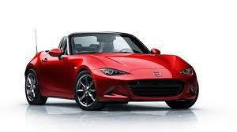
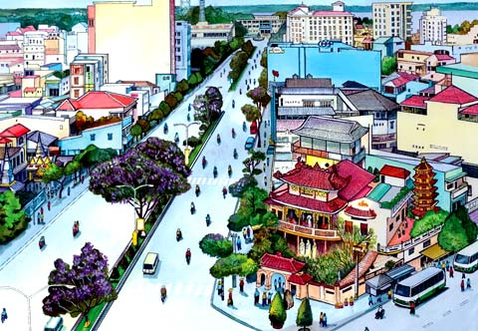
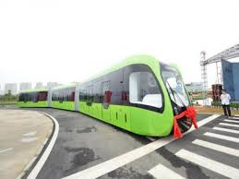
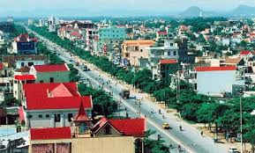






BÀI 1. QUY TẮC ĐẾM
10 chuyến
5 chuyến
3 chuyến
Tỉnh A
2 chuyến
Tỉnh B
Công việc đi từ tỉnh A đến tỉnh B được thực hiện bởi 1 trong 4 hành động sau:
Hành động 1: Đi bằng ôtô có 10 lựa chọn.
Hành động 2: Đi bằng tàu hỏa có 5 lựa chọn.
Hành động 3: Đi bằng tàu thủy có 3 lựa chọn.
Hành động 4: Đi bằng máy bay có 2 lựa chọn.
Theo quy tắc cộng có: 10 + 5 + 3 + 2 = 20 cách đi từ tỉnh A đến tỉnh B.

Slide 7









VD4: ST dự định dành một ngày để đưa bạn đi chơi, anh đang băn khoăn khi chọn trang phục?
ST có thể phối được bao nhiêu bộ đồ ?
ST có 5 áo phông và 3 quần sooc?

Slide 8


A | B | C | D | E
1 | 2 | 3
A1
B1
C1
A2
Nếu có m quần và n áo thì phối được bao nhiêu bộ nhỉ?
B2
C2
A3
B3
C3
3 Bộ
3 Bộ
3 Bộ
Tất cả có 5.3=15 bộ.
D1
E1
D2
E2
D3
E3
3 Bộ
3 Bộ

Slide 9
II. QUY TẮC NHÂN:
QUY TẮC:
+ Một công việc được hoàn thành bởi hai hành động liên tiếp A và B.
+ Nếu hành động A có m cách thực hiện, ứng với mỗi cách của hành động A có n cách thực hiện hành động B
Thì số cách hoàn thành công việc là: m . n
Quy tắc nhân có thể mở rộng cho nhiều hành động liện tiếp.
CHÚ Ý
VD5. Từ thành phố A đến thành phố B có ba con đường. Từ B đến C có bốn con đường. Hỏi có bao nhiêu cách đi từ A đến C, qua B?
A
B
C
Giải
Để đi từ A đến C, qua B ta phải thực hiện hai hành động liên tiếp:
3 cách
Hành động 1- đi từ A đến B:
4 cách.
Hành động 2- đi từ B đến C:
Theo quy tắc nhân ta có số cách đi từ A đến C, qua B là:
3 . 4 = 12 (cách)

Slide 10
HOẠT ĐỘNG CỦNG CỐ: ĐIỀN VÀO Ô TRỐNG
NHÓM 1
Ví dụ 6. Bạn Minh có 3 cái áo phông (màu xanh, màu đỏ, màu đen), 2 cái quần ngố (màu xanh, màu vàng), 4 cái mũ phớt (màu cam, màu đỏ, màu đen và màu vàng)
NHÓM 2
Ví dụ 7. Bạn An có 3 kiểu mặt đồng hồ đeo tay (vuông, tròn, elip), 4 kiểu dây (da, vải, nhựa và kim loại) và 4 kiểu hộp đựng (hình vuông, hình chữ nhật, hình tròn, hình tam giác).
a. Minh có cách chọn 1 áo, có cách chọn 1 quần.
a. An có cách chọn 1 mặt đồng hồ, cách chọn 1 dây đồng hồ.
3
3
?
?
?
2
4
?
b. Minh có cách chọn 1 bộ gồm 1 quần và 1 áo.
b. An có cách chọn 1 chiếc đồng hồ gồm 1 mặt và 1dây.
6
?
12
?
c. Minh có cách chọn 1 bộ gồm 1 quần, 1 áo và 1 mũ.
c. An có cách chọn 1 bộ gồm 1 mặt, 1 dây và 1 hộp đựng.
48
24
?
?

Slide 11
BÀI TẬP TRẮC NGHIỆM CỦNG CỐ
CHỌN ĐÁP ÁN ĐÚNG
Câu 1:
Trong một đội văn nghệ có 5 bạn nam và 8 bạn nữ, biết rằng
các bạn đó có năng khiếu văn nghệ là như nhau.
Số cách chọn một đơn ca nam hoặc một đơn ca nữ là:
Câu 2:
Trong một đội văn nghệ có 5 bạn nam và 8 bạn nữ, biết rằng
các bạn đó có năng khiếu văn nghệ là như nhau.
Số cách chọn một đôi song ca nam-nữ là:
B. 8
A. 5
B. 13
A. 8
C
C. 13
D. 40.
C. 16
D
D. 40.

Slide 12
BÀI TẬP TRẮC NGHIỆM CỦNG CỐ
Câu 3. Bạn X vào siêu thị để mua một áo sơ mi, theo cỡ 40 hoặc 41. Cỡ 40 có 3 áo màu khác nhau, cỡ 41 có 4 màu áo khác nhau. Hỏi X có bao nhiêu sự lựa chọn ?
A. 2 B. 7 C. 40 D. 41
Câu 4. Từ các chữ số 1, 2, 3, 4 có thể lập được bao nhiêu số tự nhiên gồm
a. Một chữ số?
A. 1 B. 2 C. 3 D. 4
b. Hai chữ số?
A. 16 B. 12 C. 4 D. 2
c. Hai chữ số khác nhau?
A. 16 B. 12 C. 10 D. 8

Slide 13
BÀI TẬP TRẮC NGHIỆM CỦNG CỐ
Câu 5. Các thành phố A, B, C, D được nối với nhau bởi các con đường như hình vẽ. Hỏi:
A
B
C
D
a. Có bao nhiêu cách đi từ A đến D mà đi qua B và C chỉ một lần?
A. 4 B. 8 C. 9 D. 24
b. Có bao nhiêu cách đi từ A đến D rồi quay lại A?
A. 24 B. 48 C. 576 D. 18

Slide 14

THỰC HIỆN CÔNG VIỆC H
Củng cố :
Quy tắc cộng
Quy tắc nhân
Theo k hành động rời nhau:
HĐ 1: n₁ cách thực hiện
HĐ 2: n₂ cách thực hiện
…………………………
HĐ k: n_{k} cách thực hiện
Có n₁+n₂+ … +n_{k}
cách thực hiện công việc H
Có k hành động liên tiếp:
HĐ 1: n₁ cách thực hiện
HĐ 2: n₂ cách thực hiện
…………………………
HĐ k: n_{k} cách thực hiện
Có n₁.n₂. … n_{k}
cách thực hiện công việc H
Bài tập về nhà : 1,2,3,4 (SGK ĐS & GT 11 - trang 46 )

